Slide 1
Thứ hai ngày 22 tháng 12 năm 2024
Khoa học
Bài 20: Nấm ăn và nấm chế biến trong thực phẩm
( Tiết 2)

Slide 2
Mục tiêu cần đạt:
Khám phá được lợi ích của một số nấm men trong chế biến thực phẩm (ví dụ: làm bánh mì,…) thông qua thí nghiệm thực hành hoặc quan sát tranh ảnh, video.

Slide 3
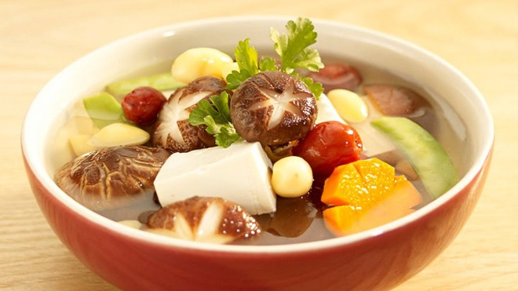
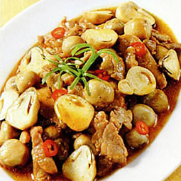
Hãy chia sẻ những món ăn làm từ nấm mà em biết?
Canh nấm
Thịt kho nấm

Slide 4
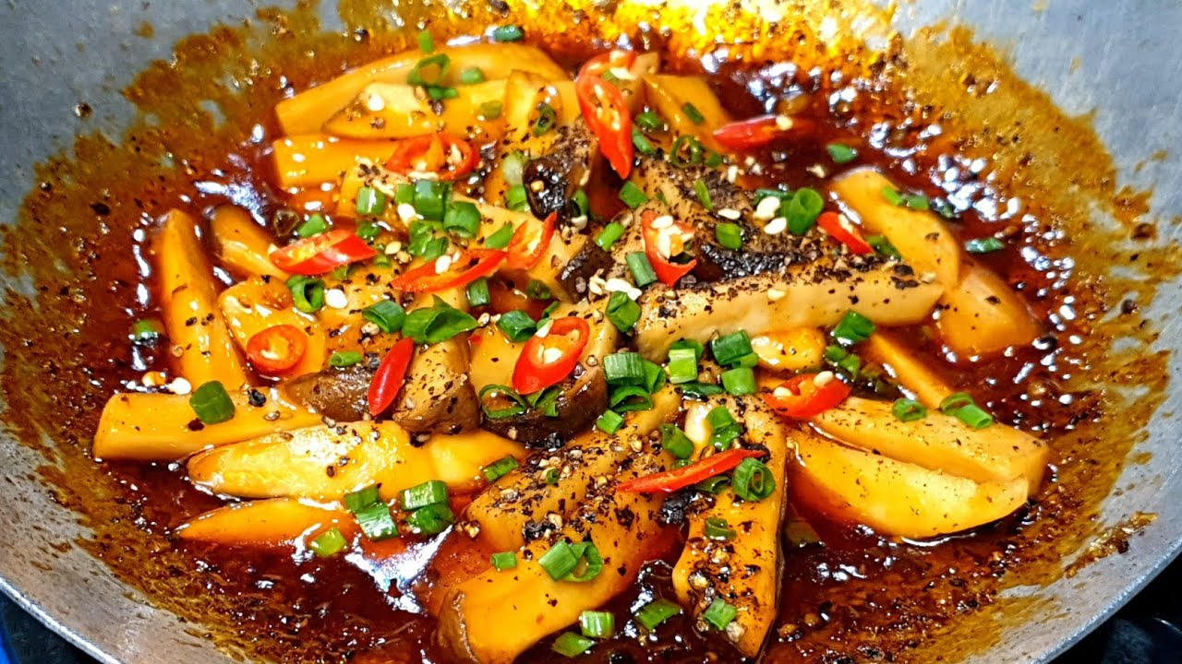
Hãy chia sẻ những món ăn làm từ nấm mà em biết ?
Nấm đùi gà kho tiêu

Slide 5
2. Nấm men
Người ta sử dụng nấm men để làm gì ?
Trả lời:
Người ta sử dụng nấm men để tạo ra các sản phẩm đa dạng như làm bánh mì,bánh bao, lên men rượu trong sản xuất rượu , bia,…

Slide 6
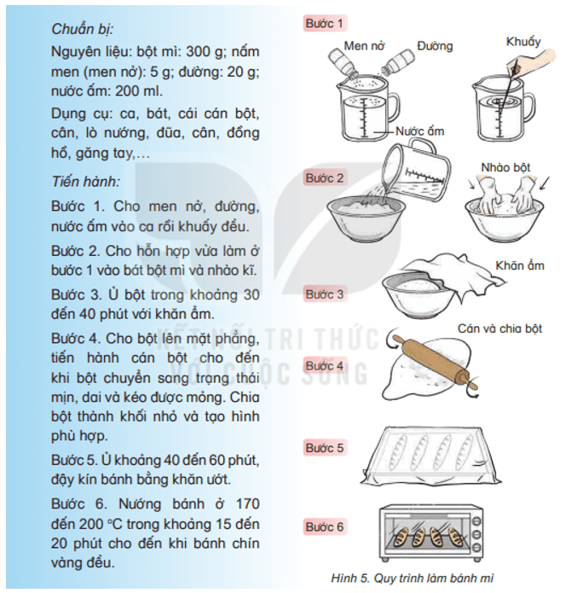
Trả lời:
Học sinh quan sát hình 5 và đọc thông tin.
2. Nấm men
Hoạt động 1 : Quan sát hình 5 và đọc thông tin về quy trình làm bánh mì.( Trang 76)

Slide 8
Hoạt động 2 : Thực hành từ bước 1 đến bước 3.
Báo cáo kết quả: Nhận xét về độ nở của bột mì trước và sau khi ủ.
Trả lời:
Trước khi ủ bột mì chưa nở, sau khi ủ bột mì nở to hơn.

Slide 9
Câu hỏi 1 trang 77 : Nấm men có tác dụng gì trong quy trình làm bánh mì nêu trên?
Trả lời:
Nấm men tạo ra các bọt khí bên trong bánh làm bánh nở, xốp, tăng thể tích.

Slide 10
Câu hỏi 2: trang 77 Giai đoạn ủ ở bước 3 có tác dụng gì?
Trả lời:
Ủ men ở bước 3 có tác dụng làm nấm men sinh trưởng và phát triển.

Slide 11
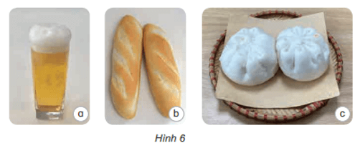
Câu hỏi 3: Nêu tên các sản phẩm trong hình 6 và cho biết vai trò của nấm men trong việc tạo ra các sản phẩm đó.
- Tìm hiểu và chia sẻ những ứng dụng khác của một số nấm men trong chế biến thực phẩm.

Slide 12
Trả lời: (Câu 3)
Vai trò của nấm men trong các trường hợp:
a/ lên men lúa mạch tạo thành bia (đồ uống có cồn).
b và c/ lên men làm nở bánh mì, bánh bao.
Nấm men được sử dụng để sản xuất đồ uống có cồn như bia, rượu, tạo chất men trong làm bánh và cũng như thực phẩm bổ sung dinh dưỡng cho người ăn chay.

Slide 13
Em đã học (Trang 77)
Em có thể - Trang 77 (Về nhà)
Chuẩn bị bài 21

